Slide 1
more！fish！more
计算机图形学
组员：71117123 张建东 09016319 叶志浩 09016303 林诗超

Slide 2
more-fish-more
一.实验要求
二.成果展示
三.实现过程
(1)投影
(2)阴影
（3）第三只动物
(4)自动沿规划路径运动
四.奇怪现象

Slide 3
实验要求
一

Slide 4
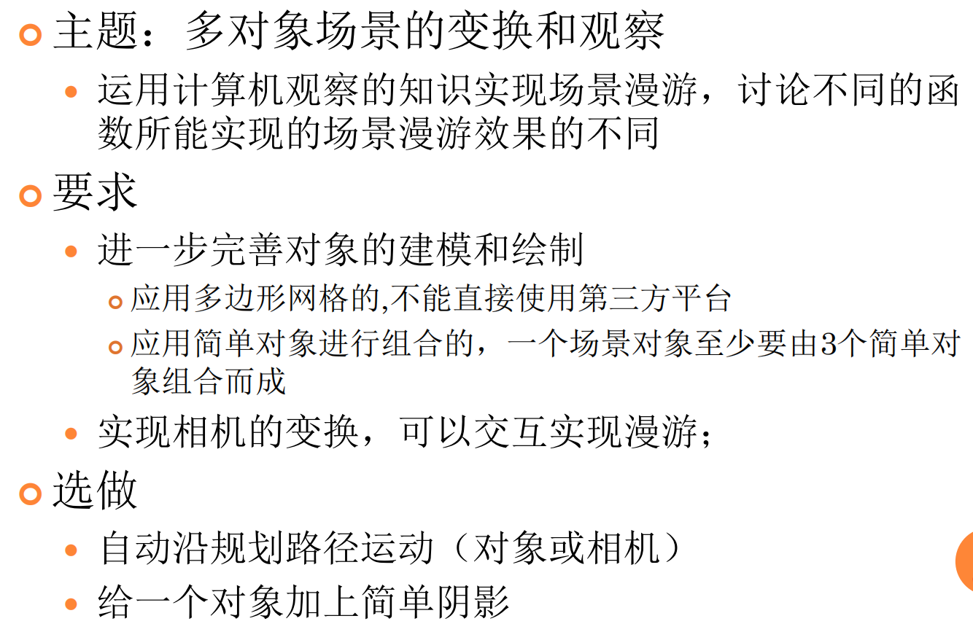
实验要求
（1）对第二次实验的完善：对象沿头部前进
（2）

Slide 5
成果展示
二
交互：
键盘响应：Q：放大， E：缩小， W：沿头部方向前进，S：沿头部方向后退，
A：顺时针旋转， D：逆时针旋转 ↑：抬头 ↓：低头
←：身体左倾 →：身体右倾
鼠标响应：相机变换（聚焦）：左键/滚轮；相机变换（非聚焦）：左键/滚轮/右键

Slide 6
实现过程
三

Slide 7
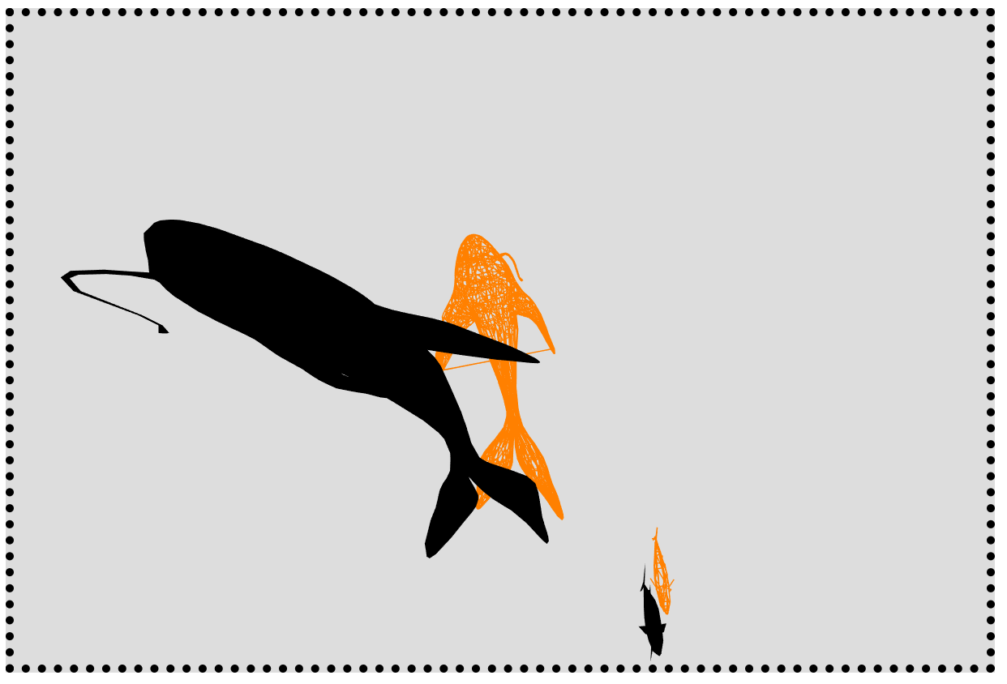
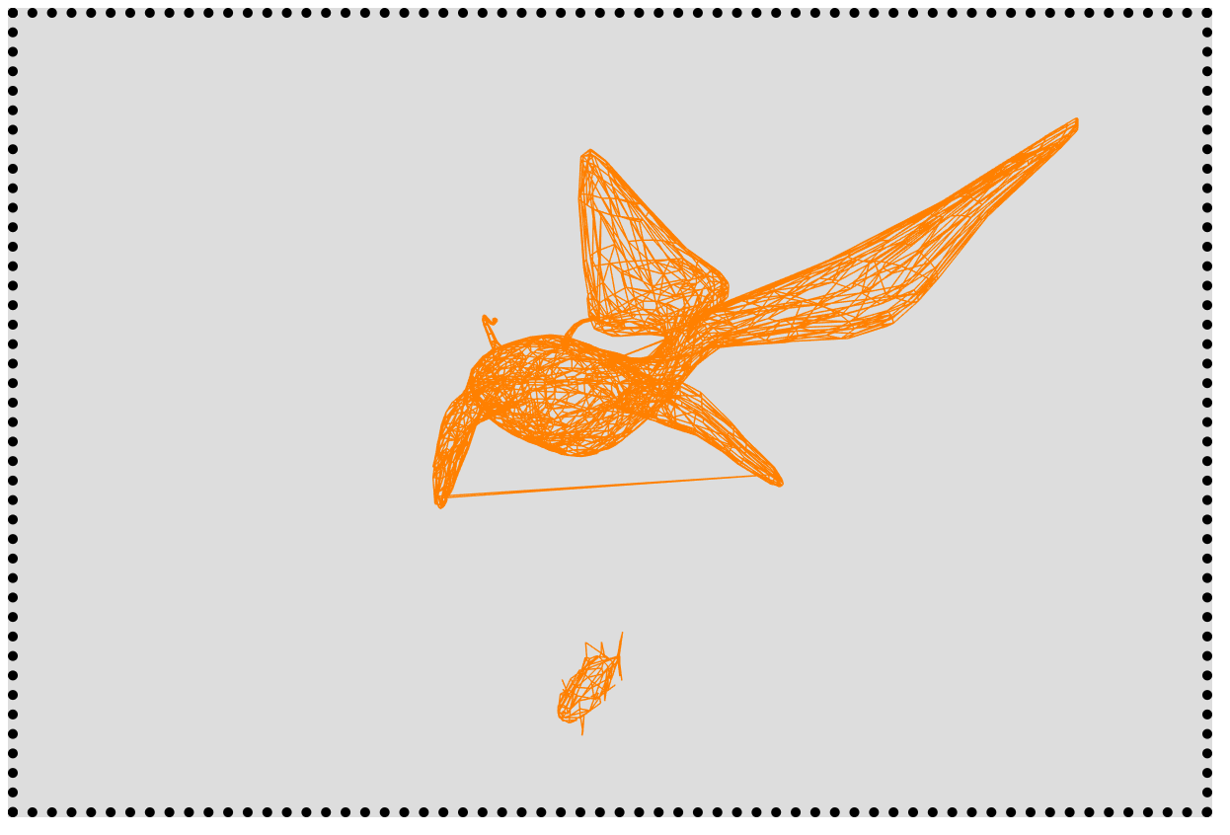
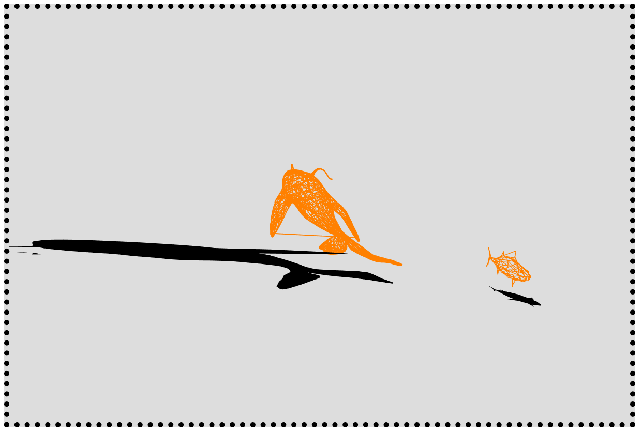
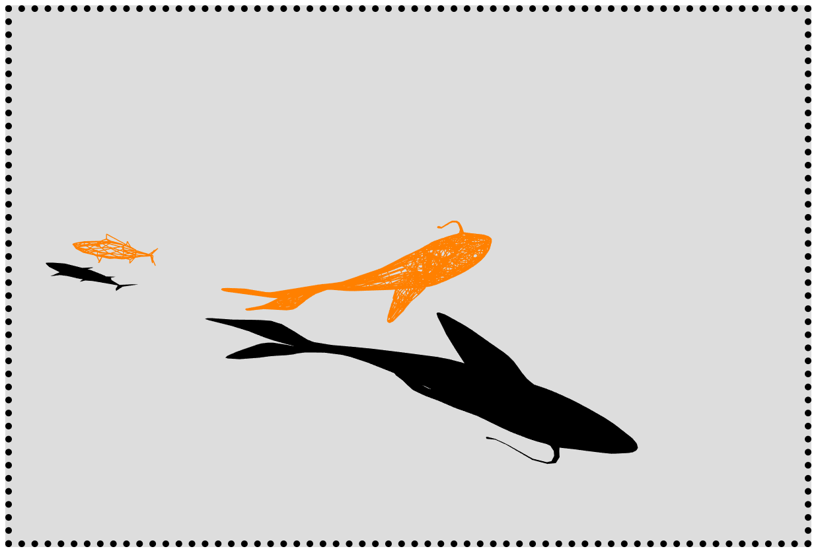
相机变换
相机变换所看到的
不同效果

Slide 8
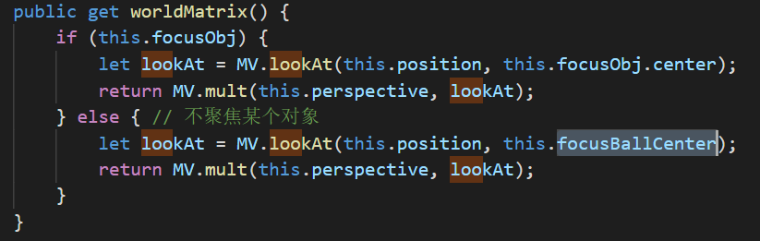
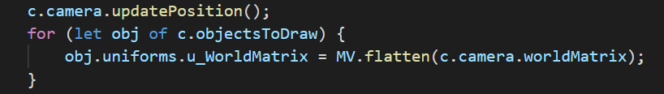
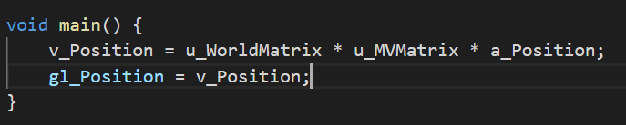
相机+投影
（1）相机变换
+透视投影
—>WorldMatrix
聚焦在某个对象：
lookAt中的at：该对象的center属性（center随着对象的变换改变）
不聚焦在某个对象：聚焦在某一个虚拟球的球心
（2）改变每个对象的WorldMatrix传入着色器

Slide 9
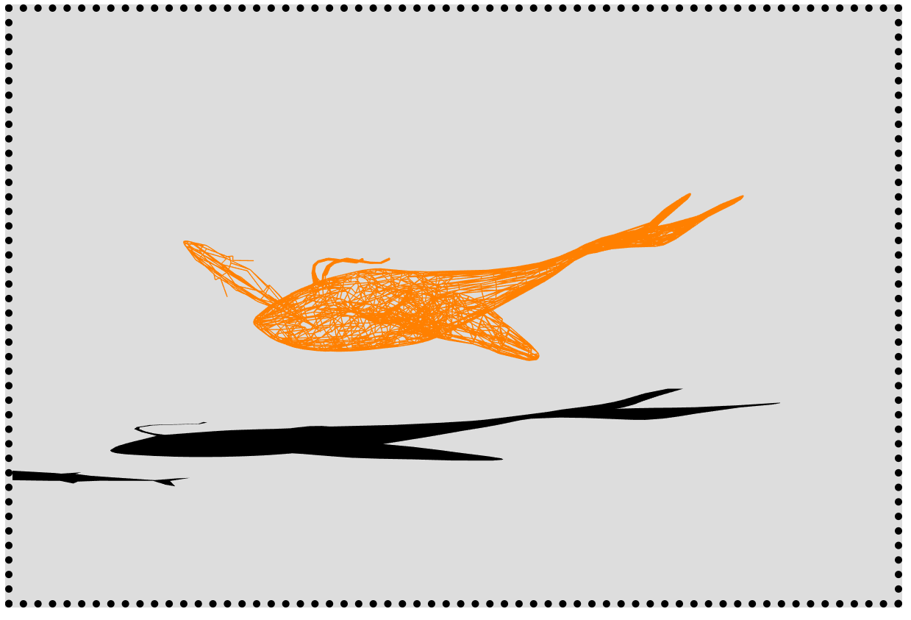

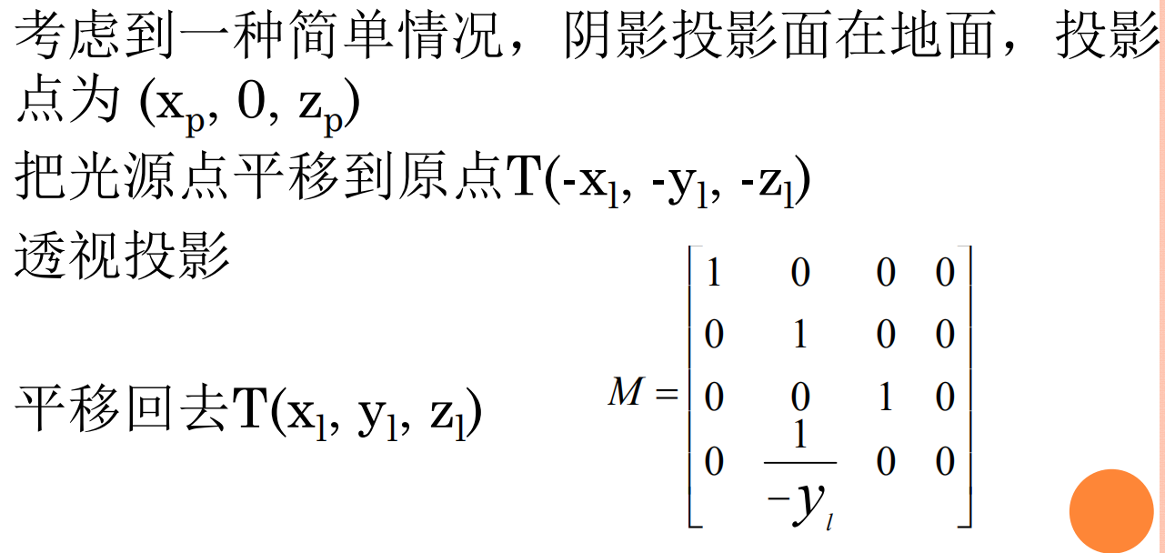
阴影
（1）bufferInfo的复用：
阴影对象的顶点位置实际上是根据原对象（鲲/小鱼）的顶点位置进行变换
numElements，indices，attributes可以进行复用
（2）阴影顶点的计算：

Slide 10
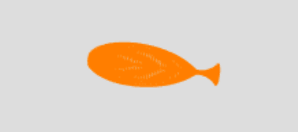
第三只动物
根据多条贝塞尔曲线，获取上面的一系列点坐标，绕x轴旋转一圈，构成3D模型

Slide 11

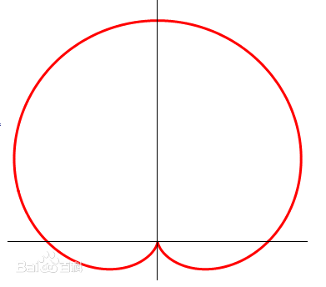
自动沿规划路径运动
我们如何把在原点的小鱼变换方向并移动到心形线上？
知道 和(x,y)
θ
(x,y)
根据最终得到的角度 ，小鱼先做绕几何中心的旋转
再根据（x,y）做平移到心形线上
θ

Slide 12
自动沿规划路径运动
如何进一步让小鱼在以心形线运动的同时跟踪大鱼？
（1）把小鱼放到大鱼的中心位置
（2）以大鱼的[Normal，Direction, Normal×Direction]为新坐标轴，大鱼的中心为新坐标原点构建关于大鱼的坐标系
（3）将旧坐标系的点映射至新坐标系上，并以新坐标系为基础绘制心形线
（4）这样小鱼就可以在以心形线运动的同时跟踪大鱼

Slide 13
奇怪现象
四

Slide 14
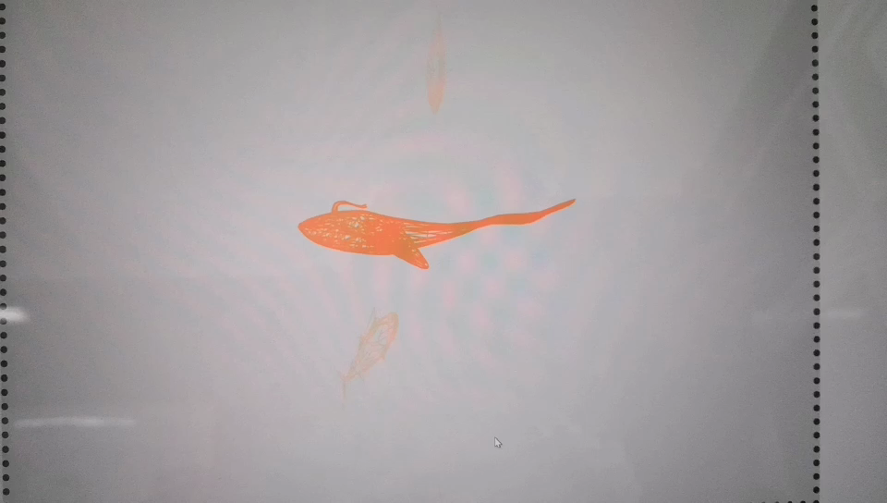
奇怪现象1

Slide 15
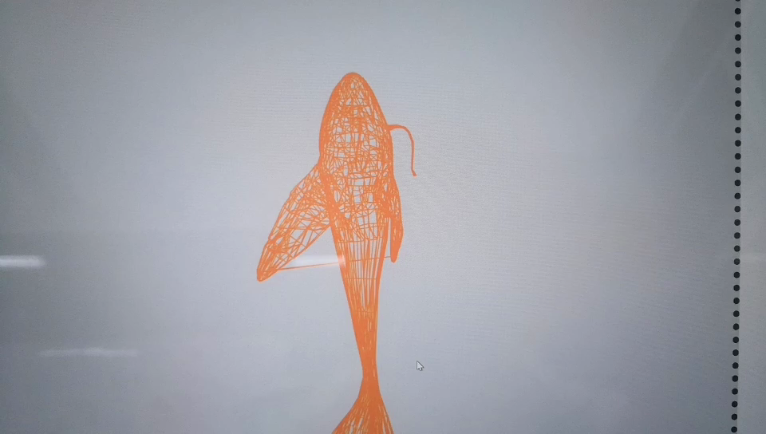
奇怪现象2

Slide 16
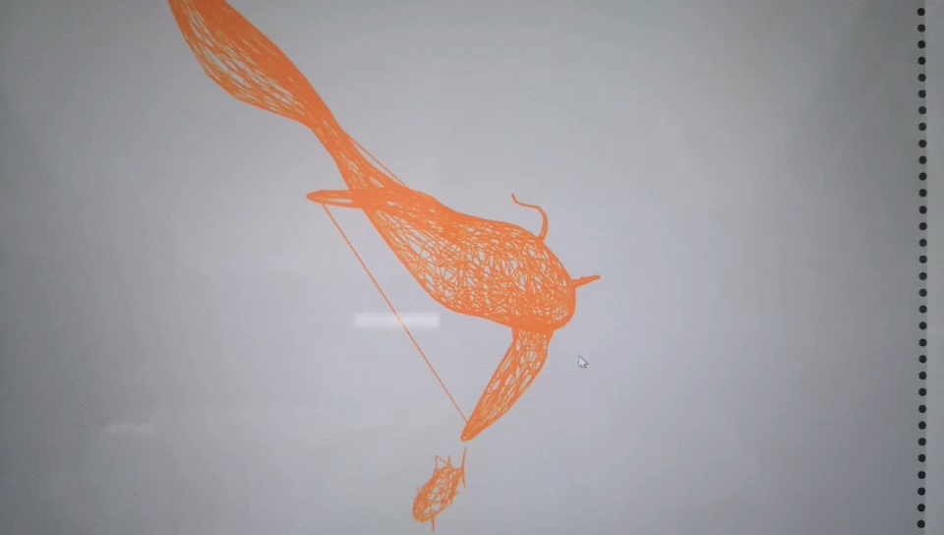
奇怪现象3

Slide 17
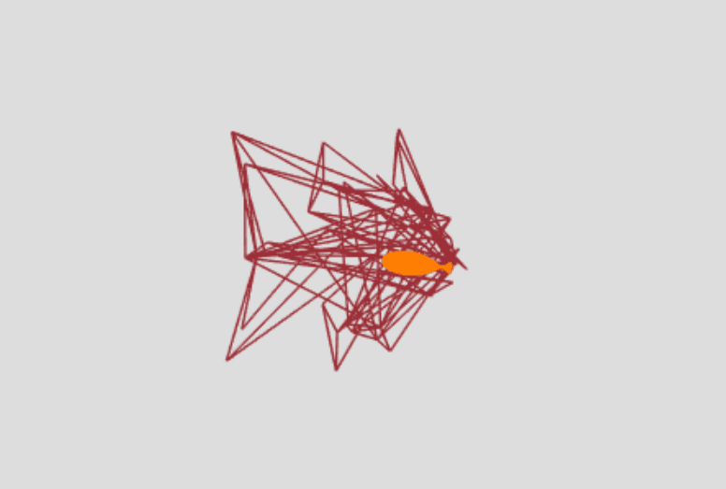
奇怪现象4

Slide 18
谢谢观看
more!
fish! more!

